Slide 1
近代Windows用户堆 利用基础
二进制安全系列
@author: 玉涵
@blog: https://r00tk1ts.github.io @date: 2018-08-21

Slide 2
Windows堆历史
Win2K – WinXP SP1: 仅考虑了性能与功能完整性，没有考虑任何安全因素，极易被利用。
WinXP SP2 ~ Win2003: 加入了安全因素（chunk cookie/safe unlink），利用手法受限，门槛提高。
Windows Vista ~ Win7: 堆管理的里程碑，整体架构具有较大的改动。
后Win7时代(Win8.1/Win10)：皆有所变化，堆的安全性愈发固若金汤。
研究一门技术，应该从它的历史轨迹着手，如此才能对整个技术的发展与更迭有一个全盘的认识。自阶段2以来，利用的门槛逐渐提高，通用堆利用手法也逐渐失效。
本节我们来实战WinSP2 ~ Win2003时代用户态堆的各种利用手法。

Slide 3

安全机制—Heap Cookie
在XP SP2时代引入，嵌套在块首的单字节。
Chunk header的结构发生了变化，cookie占用了原本Segment Index的位置，而Segment Index移位到原本Tag Index的位置，Tag Index被废弃。
对攻击者而言，连续溢出的情境下，如果要改变Flags, Segment Index或Data域等信息，就必须覆盖堆Cookie，而在没有leak info的情境下，Cookie值的正确性只能靠force brute，因为单字节只有256种可能，所以还是给予了攻击者1/256的成功性！
两大硬伤：
Cookie值只在RtlHeapFree()时被检查，分配时不进行检查。
RtlpHeapReportCorruption()能否终止进程依赖于
HeapEnableTerminateOnCorrupton是否被设定，Windows XP SP2~Win2003时代默认并没有设置。

Slide 4
堆内部结构 – busy chunk
Busy chunk structure – 8 Bytes
新增的Cookie字段是一个单字节随机数
Segment Index被后移，Tag Index被删除
Cookie校验仅在释放时检查，分配时不检查
01 – Busy
02 – Extra present
04 – Fill pattern
08 – Virtual Alloc
10 – Last entry
20 – FFU1
40 – FFU2
80 – No coalesce
Self Size
Previous chunk
size
Cookie
Flags
Unused
bytes
Segment
Index
0
1
2
3
4
5
6
7
8

Slide 5
堆内部结构 – free chunk
Free chunk structure – 8 Bytes
Self Size
Previous chunk
size
Cookie
Flags
Unused
bytes
Segment
Index
Next chunk
Previous chunk
0
1
2
3
4
5
6
7
8

Slide 6
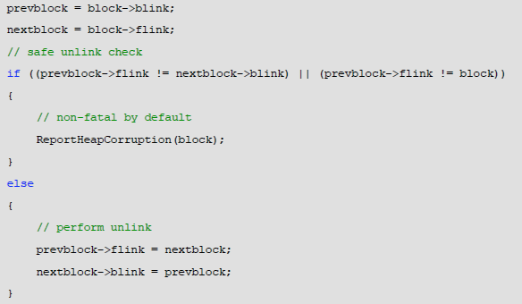
安全机制—Safe Unlinking
A
B
C
(B->Flink)->Blink == B && (B->Blink)->Flink == B
通过chunk前后的两个chunk来检查chunk的flink和blink是否被污染。
这一检查机制直接劝退了DWORD SHOOT手法。
但实际上仍然有绕过的方法，只是需要一些先决条件，在double free漏洞利用中非常常见。

Slide 7
Bypass Safe Unlinking
左边为A，右边为B，AB构成双向链表。
Safe unlinking B则判断：B->Flink->Blink == B && B->Blink->Flink == B
ListHead[n-1]
[4] Blink
[0] Flink
[0] Flink
ListHead[n]
FreeChunk
[4] Blink
[4] Blink
ListHead[n+1]
[0] Flink

Slide 8
Bypass Safe Unlinking
B的Flink覆写为ListHead[n-1]的Blink，Blink覆写为ListHead[n]的Blink。
ListHead[n-1]
[4] Blink
[0] Flink
[0] Flink
ListHead[n]
FreeChunk
[4] Blink
[4] Blink
ListHead[n+1]
[0] Flink
此时：
B->Flink指向ListHead[n-1].Blink，它的Blink就是ListHead[n].Flink，刚好指向B；
B->Blink指向ListHead[n].Blink，它的Flink就是ListHead[n].Blink，也指向B；
如此即绕过。

Slide 9
Bypass Safe Unlinking
ListHead[n-1]
[4] Blink
1. 绕过以后，A的情况：
B->Blink->Flink = B->Flink;
B->Flink->Blink = B->Blink;
2. 此时ListHead[n]的两个指针就很有意思了，而本次分配返回的是B。
[0] Flink
ListHead[n]
[4] Blink
ListHead[n+1]
[0] Flink
3. 下一次分配返回的是ListHead[n-1].Blink为起始地址的chunk，此时我们可以为所欲为修改ListHead[n]的Flink和Blink指向任何地址，再下一次同尺寸的分配(n*8)就会分配到指定的任意地址。
这种方法其实本质上就是利用指针+fd/bk偏移量的计算去满足校验表达式。

Slide 10
安全机制—PEB random
上古时代PEB因为固定地址0x7FFDF000加上内含两个函数指针的问题，导致通用堆溢出exp非常靠谱！所以PEB后来就被随机化基址了，尽管随机化，但变化范围有限，且线程越多，其变化范围就越窄。
Matt Conover在CanSecWest 04的演讲议题”Windows Heap Exploitation(Win2K SP0 through WinXP SP2)”针对PEB random机制进行了深入探讨，指出该变化范围只是0x7FFDF000~0x7FFD4000之间移动，线程越多，越容易被探测出来。
后来PEB里的两个函数指针不再使用了，所以其实PEB随不随机也就那么回事儿了。

Slide 11
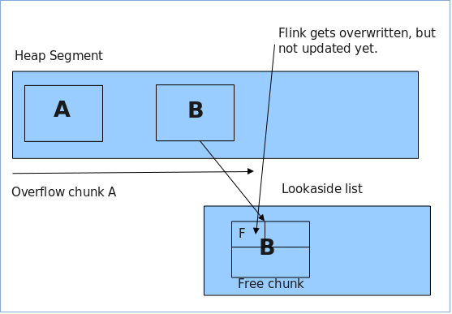
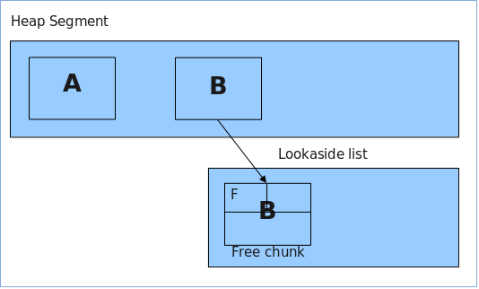
通用Exp技术之LAL overwrite
1. 连续分配两个尺寸相同的chunk A、B。保证A、B是物理毗邻的，A在B正前方。
2. 释放B。B被挂入LAL。
3. 溢出A块，由于B是A的物理位置正后方块，于是A会覆盖B的Flink指针。覆盖值可控。

Slide 12
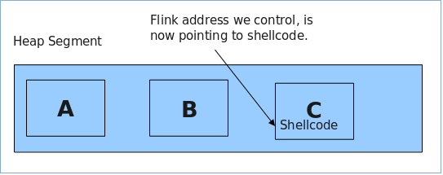
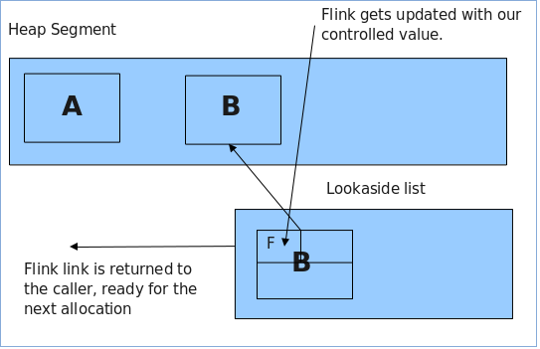
通用Exp技术之LAL overwrite
4. B的Flink指针指向了一个可控的地址Addr。
5. 再连续分配两次，第一次返回chunk B，第二次返回chunk C，C的首地址是我们控制的地址Addr。
可控地址的选择：
1. 可以被触发的函数指针，比如PEB的一对临界区锁函数、对象虚函数、HeapBase的CommitRoutine。可控数据选择Shellcode即可。
2. 关键核心数据，此时就相当于上帝之手，任意地址改写任意数据。

Slide 13
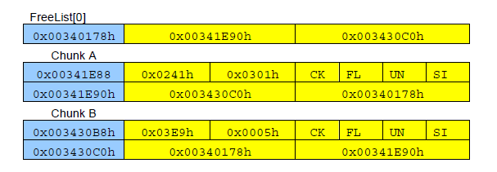
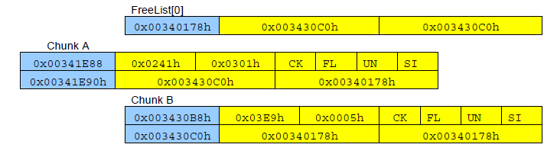
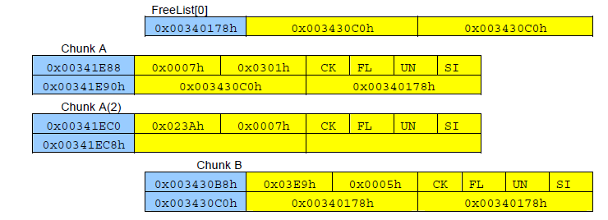
通用Exp技术之Freelist[0]
g = HeapAlloc(hHeap,HEAP_ZERO_MEMORY,0x30)
Adjustment:
ChunkA(2)->FLINK = Chunk B
ChunkA(2)->BLINK = Chunk B->BLINK
ChunkB->BLINK->FLINK = Chunk A(2)
ChunkB->BLINK – ChunkA(2)
failwest曾总结了从Freelist[0]分配的3个过程，其中后两个过程是可以利用的，即search和relink

Slide 14
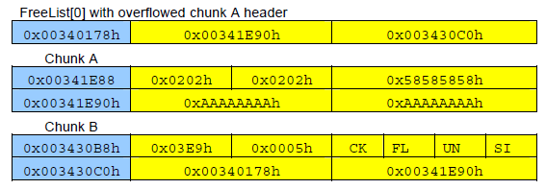
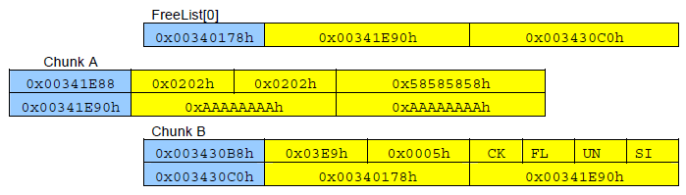
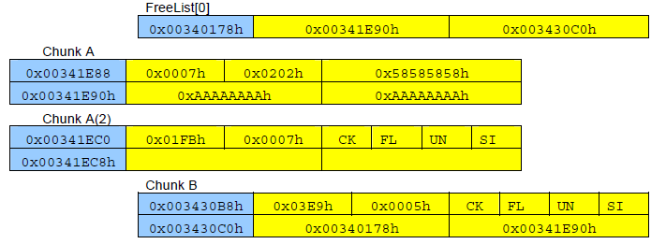

Exploiting Freelist[0] ReLinking
g = HeapAlloc(hHeap,HEAP_ZERO_MEMORY,0x30)
Adjustment:
ChunkA(2)->FLINK = Chunk B
ChunkA(2)->BLINK = Chunk B->BLINK
ChunkB->BLINK->FLINK = Chunk A(2)
ChunkB->BLINK – ChunkA(2)
ChunkA(2)->FLINK = 0xAAAAAAAAh
ChunkA(2)->BLINK = 0xWRITEABLE
[0xWRITEABLE] = Chunk A(2)
[0xAAAAAAAAh +4]= ChunkA(2)

Slide 15
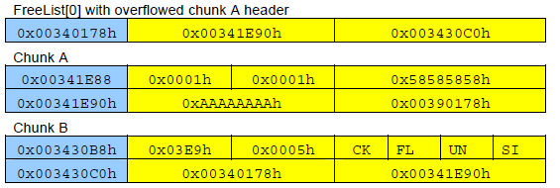

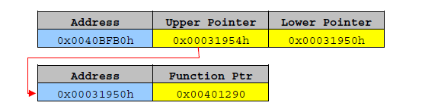
Exploiting Freelist[0] Searching
g = HeapAlloc(hHeap,HEAP_ZERO_MEMORY,0x30)
To overwrite the atexit() ptr table we will:
1. overwrite a chunk in freelist[0]
2. exploit the freelist[0] searching routine to return a
pointer to the heap freelists
3. overwrite the freelists with a pointer to the atexit() pointer table
4. overwrite the atexit() ptr table to point to a portion of itself containing thecode to execute.

Slide 16
references
《0day安全：软件漏洞分析技术》 – 第十五章
《软件调试》- 第二十三章
Windows Heap Overflows - David Litchfield
Windows Heap Exploitation (Win2KSP0 through WinXPSP2)
Practical Windows XP/2003 Heap Exploitation
Exploiting Freelist[0] On XP Service Pack 2
Defeating Microsoft Windows XP SP2 Heap protection and DEP bypass
Heap Overflows For Humans 102
Heap Overflows For Humans 102.5
Heap Overflows For Humans 103
Heap Overflows For Humans 103.5

